Slide 1
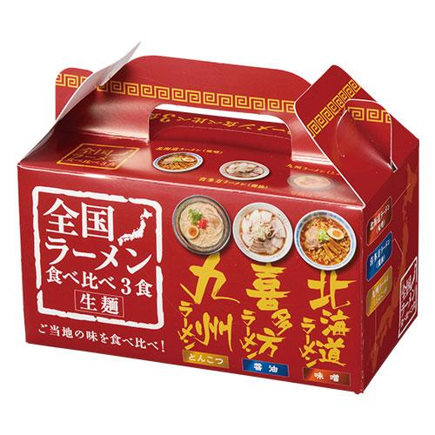
【提案書】
全国ラーメン食べ比べ3食入 ※税率8％
全国各地のご当地ラーメンを自宅に居ながらに手軽に美味しく食べ比べできるラーメン3食セットです。ご家族で楽しむのも良し、一人で日替わりで楽しむのも良し。楽しみ方も様々です！※こちらの商品は、最小ロット数単位（倍数）のみの承りになります。
特徴
納期
納期スペース
仕様
サイズ : 箱サイズ：90×165×86mm
包装 : 化粧箱
注意事項 : ※カートン割れ不可
備考 : ※内容量/麺90g×3･スープ×3(北海道味噌･喜多方醤油･九州豚骨)､賞味期間/製造日より45日､日本製 ※出荷可能日を必ずご確認ください。 ※3カートンからのご注文となります。（1カートン/24個入り）
お見積
お見積りスペース

